Slide 1



Рівномірний рух матеріальної точки по колу
7
Перейти на Ютуб-канал «Дистанційне навчання»
Урок 19

Slide 2
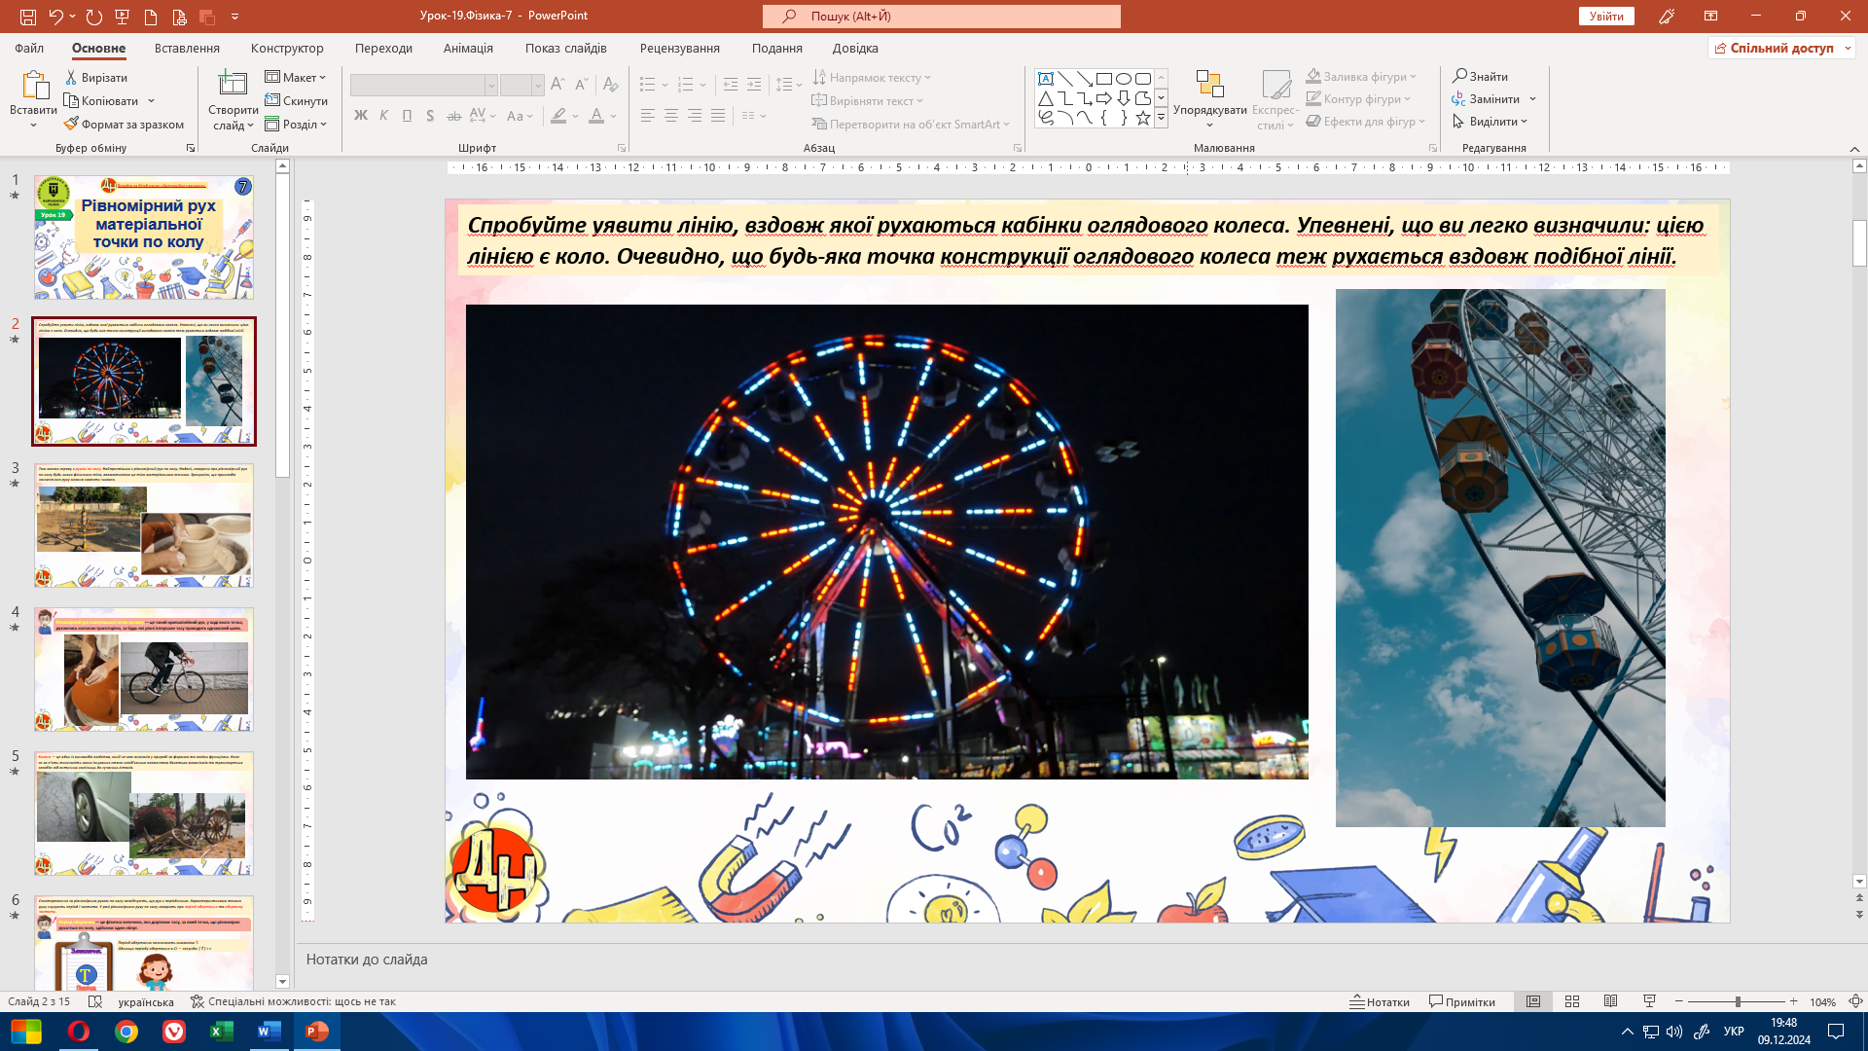
Спробуйте уявити лінію, вздовж якої рухаються кабінки оглядового колеса. Упевнені, що ви легко визначили: цією лінією є коло. Очевидно, що будь-яка точка конструкції оглядового колеса теж рухається вздовж подібної лінії.

Slide 3

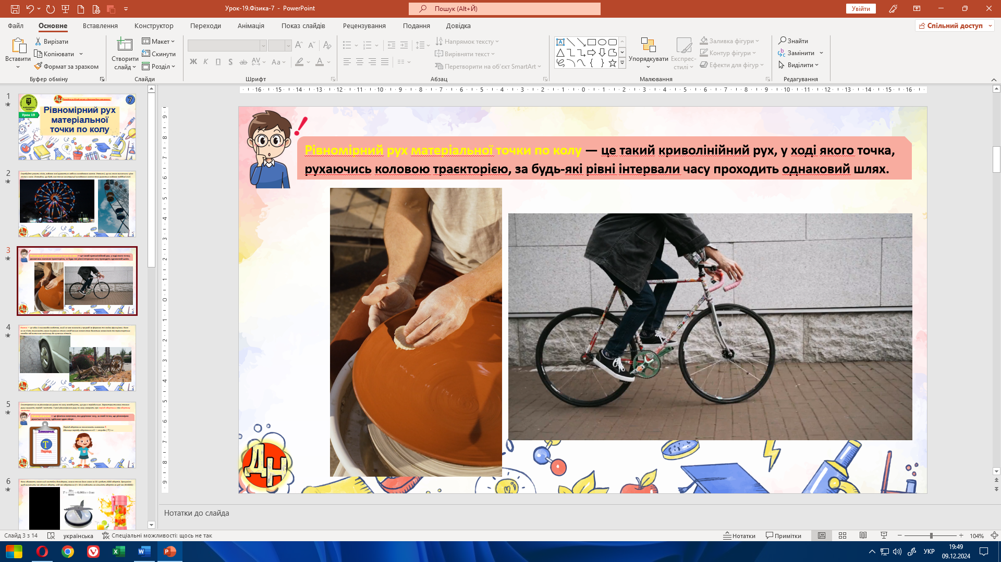
Рівномірний рух матеріальної точки по колу — це такий криволінійний рух, у ході якого точка, рухаючись коловою траєкторією, за будь-які рівні інтервали часу проходить однаковий шлях.

Slide 4



Спостереження за рівномірним рухом по колу засвідчують, що рух є періодичним. Характеристиками такого руху слугують період і частота. У разі рівномірного руху по колу говорять про період обертання та обертову частоту.
Період обертання — це фізична величина, яка дорівнює часу, за який точка, що рівномірно рухається по колу, здійснює один оберт.
Період обертання позначають символом T.
Одиниця періоду обертання в СІ — секунда: [ Т ] = c
Записничок
$$Т$$
Період

Slide 5
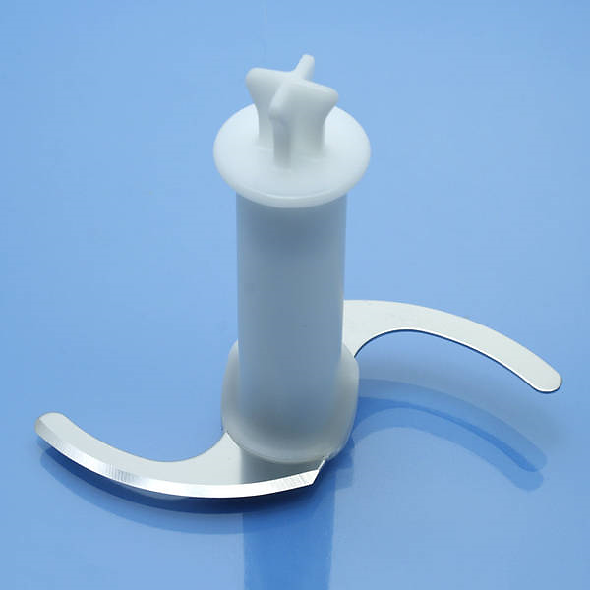
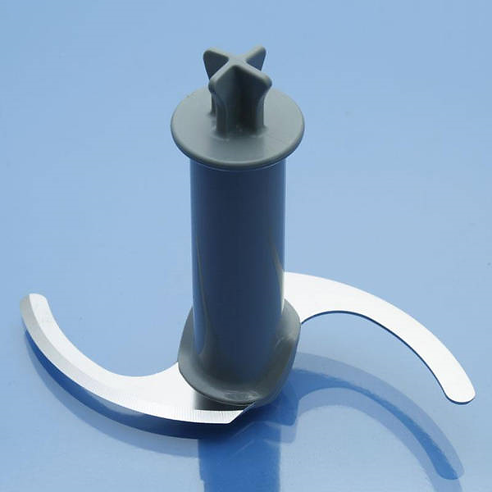
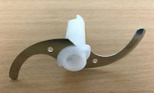
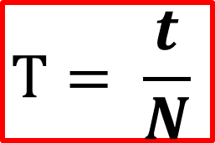
Тобто період обертання T точок ножа блендера становить 5 мс. Отже, щоб визначити період обертання T, слід підрахувати кількість обертів N, здійснених за час t, і скористатися формулою:
$$Т= \frac{t}{N}$$

Slide 6
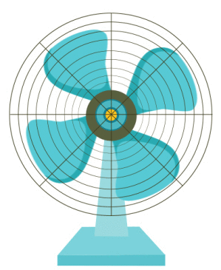
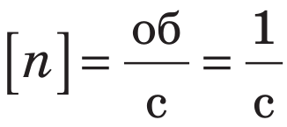
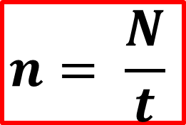
Зазначаючи технічні характеристики пристроїв, використовують не період обертання, а обертову частоту.
Обертова частота — це фізична величина, яка дорівнює кількості обертів за одиницю часу.
Обертову частоту позначають символом n і визначають за формулою:
де t — час обертання; N — кількість обертів, здійснених за цей час.
$$n= \frac{N}{t}$$
Одиниця обертової частоти в СІ — оберт за секунду:
n
Частота

Slide 7
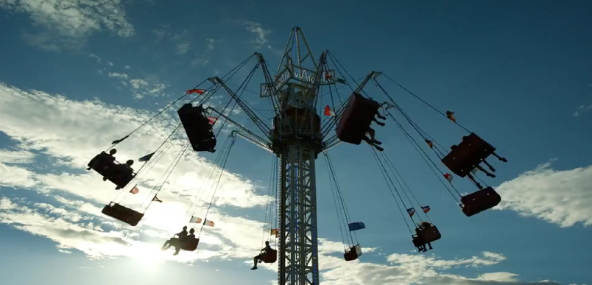
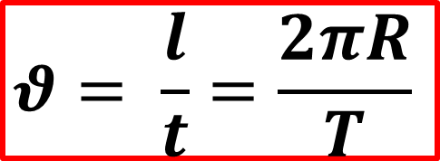
Знаючи шлях і час, за який цей шлях подолано, отримуємо формулу для розрахунку швидкості рівномірного руху по колу:
$$θ= \frac{l}{t}=\frac{2πR}{T}$$
Саме про цю швидкість ідеться, коли, наприклад, говорять про швидкість польоту штучних супутників Землі, визначають швидкість руху людини, яка кружляє на каруселі, тощо.

Slide 8



Цікава вправа
На лопаті вентилятора є наліпка зі смайликом. Із якою частотою обертається смайлик, якщо лопаті вентилятора здійснюють один оберт за 0,2 с?

Slide 9




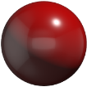
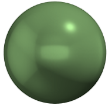
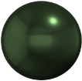
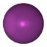
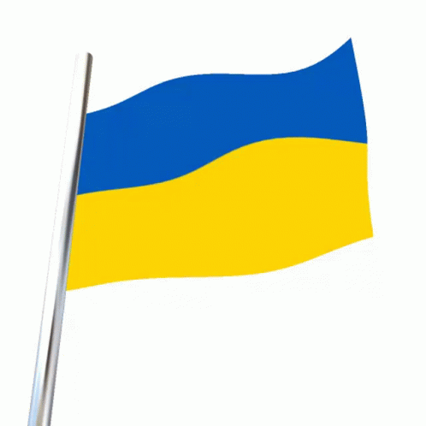

Повну презентацію дивіться у відеоуроці.
−
−
−
−

